Slide 1

KẾT NỐI TRI THỨC VỚI CUỘC SỐNG
Tiếng Việt 1
GV: Đồng Thị Ái Quỳnh

Slide 2


Bài 6: Thực hiện Năm điều Bác Hồ dạy
Tìm hiểu Năm điều Bác Hồ dạy

Slide 3
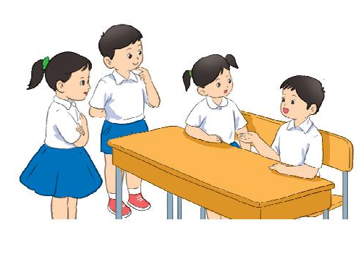
NĂM ĐIỀU BÁC HỒ DẠY
1.Yêu Tổ quốc, yêu đồng bào
2. Học tập tốt, lao động tốt
3. Đoàn kết tốt, kỷ luật tốt
4. Giữ gìn vệ sinh thật tốt
5.Khiêm tốn, thật thà, dũng cảm

Slide 4
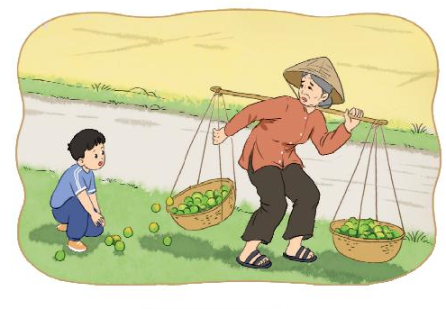
Kể được một số việc em đã làm theo Năm điều Bác Hồ dạy
1.Yêu Tổ quốc, yêu đồng bào

Slide 5
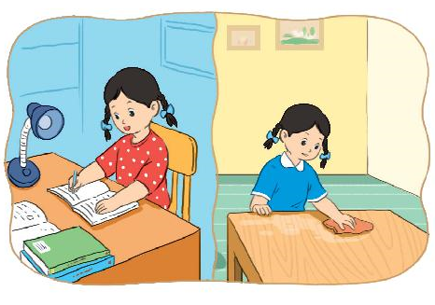
Kể được một số việc em đã làm theo Năm điều Bác Hồ dạy
2.Học tập tốt, lao động tốt

Slide 6
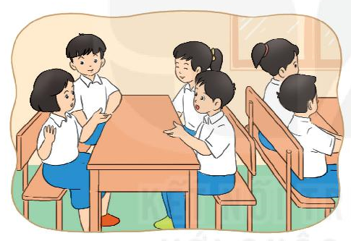
Kể được một số việc em đã làm theo Năm điều Bác Hồ dạy
3. Đoàn kết tốt, kỷ luật tốt

Slide 7
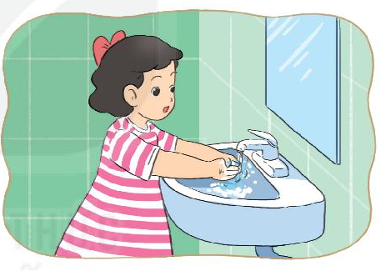
Kể được một số việc em đã làm theo Năm điều Bác Hồ dạy
4. Giữ gìn vệ sinh thật tốt

Slide 8
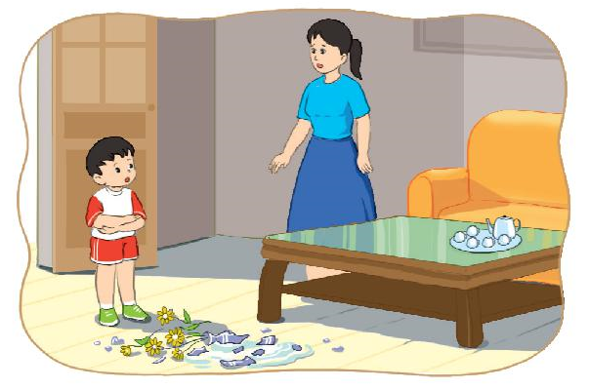
Kể được một số việc em đã làm theo Năm điều Bác Hồ dạy
5.Khiêm tốn, thật thà, dũng cảm

Slide 9

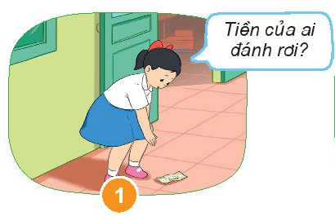
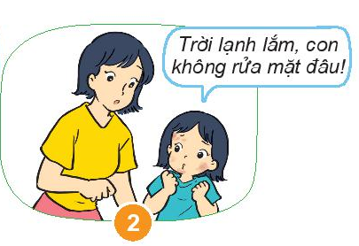
Xử lí tình huống

Slide 10
Xử lí tình huống

Slide 11
Xử lí tình huống

Slide 12

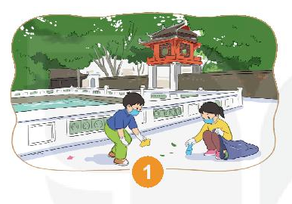
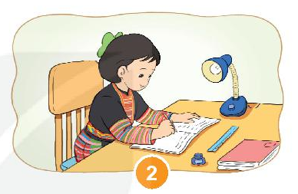
Thực hiện tốt Năm điều Bác Hồ dạy hằng ngày

Slide 13


CỦNG CỐ
BÀI HỌC

